Slide 1
Unity 3d -Chapter3-1-
Soul Seek

Slide 2


Physx 구성요소
NVIDA의 PhysX물리엔진을 탑재하고 있다.
Rigid Body로 물리기반은 움직임을 체크한다.
Collider로 물체 간의 충돌을 체크한다.
Physic Material로 충돌체크를 해서 반동을 준다.
물리적인 계산을 하기때문에 발사체의 경우 로우폴리곤이나 평면으로 하거나 POOL시스템을 구축하여 재활용하는 형식을 한다.
FixedUpdate()를 이용하여 계산하자.
Rigid Body
Rigid Body
Mass(질량)
Physic Material
Drag(저항)
Fiction(마찰)
Gravity(중력)
Bounciness(반동)

Slide 3
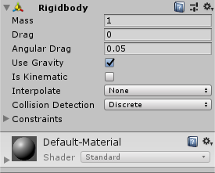
Rigid body
Unity 물리엔진에서 기본물리법칙을 적용 받는 Object에게 적용시키기 위한 Component
갈릴레오의 자유낙하 법칙을 그대로 적용하였다.
실제와는 다르게 저항 값에 의해 낙하속도가 달라진다.
모델링에 적용할 시 모델링의 크기에 유의해야한다. (Unity에선 1의 값을 1m로 계산)
FBX 임포트시 Scale Factor로 크기를 조정하자.(Transform에서의 스케일도 물리계산에 포함, 비효율)
Mass : 질량을 의미 한다. 질량에 따라 낙하속도가 결정되지 않는다.
Drag : 저항력을 의미 한다. 이 수치에 의해 움직이는 속도가 결정된다.
Angular Drag : 회전 저항력을 의미한다. Drag 수치에 영향을 받는다.
Use Gravity : 중력을 사용할지를 설정한다.
Is Kinematic : 물리효과를 적용 받지 않는다.
Interpolate : FixedUpdate()로 계산 시 시간간격때문에 움직임이 끊어져 보일 때 보간을 이용해 보정해준다. Interpolate – 이전 프레임의 Transform을 기준으로 보정해 준다. Extrapolate – 다음 프레임의 값을 추정해서 보정해 준다.
Collision Detection : 너무 빠르게 움직이는 물체는 프레임 단위에서 놓칠 수 있는데 좀 더 세밀하게 체크하라고 설정해 줄 수 있는 옵션이다. Discrete –> Continuous –> Continuous Dynamic 의 순서로 정밀도가 올라간다.
Constraints : 체크한 축의 회전과 이동을 금지시킨다.

Slide 4
Rigid body Code 활용
using System.Collections;
using System.Collections.Generic;
using UnityEngine;
public class Bullet : MonoBehaviour
{
//총알의 파괴력
public float damage = 20.0f;
//총알 발사 속도
public float speed = 1000.0f;
Rigidbody rigid;
void Awake()
{
rigid = GetComponent<Rigidbody>();
}
void Start()
{
rigid.AddForce(transform.forward * speed);
}
}
Vector로 힘을 가하는 함수.
void AddForce(Vector3 force);
- 월드 좌표의 기준이므로 발사하는 주체가 회전을 한다면 잘못된 발사가 된다.
void AddRelativeForce(Vector3 force);
- 발사 주체의 좌표축을 기준으로 하려면 이 함수를 써야한다.
rigid.AddRelativeForce(Vector.forward * speed);

Slide 5
collider
충돌을 감지하는 센서역할을 한다.
기본형태와 특수형태가 있다.
is Trigger 프로퍼티를 통해 충돌감지에 대한 처리를 설정 할 수 있다.
Tag를 이용한 충돌 이벤트 처리를 활용 할 수 있다.
충돌 감지 조건이 충족해야 이벤트가 발생한다.
충돌 이벤트
is Trigger가 체크되어 있지 않을 때
void OnCollisionEnter : 두 물체가 충돌이 일어나기 시작 했을 때 발생한다.
void OnCollisionStay : 두 물체 간의 충돌이 지속될 때 발생한다.
void OnCollisionExit : 두 물체가 다시 떨어졌을 때 발생한다.
is Trigger가 체크되어 있을 때
void OnTriggerEnter : 두 물체가 충돌이 일어나기 시작 했을 때 발생한다.
void OnTriggerStay : 두 물체 간의 충돌이 지속될 때 발생한다.
void OnTriggerExit : 두 물체가 다시 떨어졌을 때 발생한다.
충돌 감지 조건
충돌을 일으키는 양쪽 게임 오브젝트 모두 Collider Component가 추가되어 있어야한다.
두 GameObject중에 움직이는 쪽에는 반듯이 Rigidbody가 있어야 한다.
is Trigger가 체크되어 있다면 멈추거나 바운드되는 물리효과는 일어나지 않고 이벤트 감지만 한다.

Slide 6
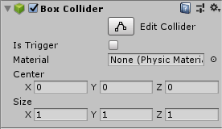
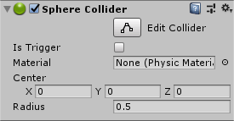
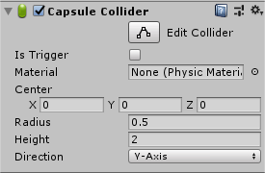
collider
Box Collider
Is Trigger : 충돌이 발생했을 때 충돌이벤트를 발생시킨다. Rigid body가 없어도 충돌이벤트를 발생 시킬 수 있기때문에 여러가지로 활용된다.
Material : Physic Material이 필요 할 경우 설정한다.
Center : 중심점의 위치를 설정한다.
Size : 박스의 크기를 설정한다.
Sphere Collider
Radius : 구의 반지름을 지정한다. 반지름 반경으로 설정한다.
Capsule Collider
Radius : 기둥 위아래 반구의 반지름을 설정한다.
Height : 기둥의 높이를 설정한다.
Direction : 기둥이 생성되는 축방향을 설정한다.
충돌 체크에 대한 검증을 각자 가지고 있는 재원을 기반으로 하기 때문에 재원이 적을 수록 그 처리 속도와 부담이 적어진다.
Sphere -> Capsule -> Box 순서이다. 그러므로 Sphere로 대부분 처리하는 것이 효율적이다.

Slide 7
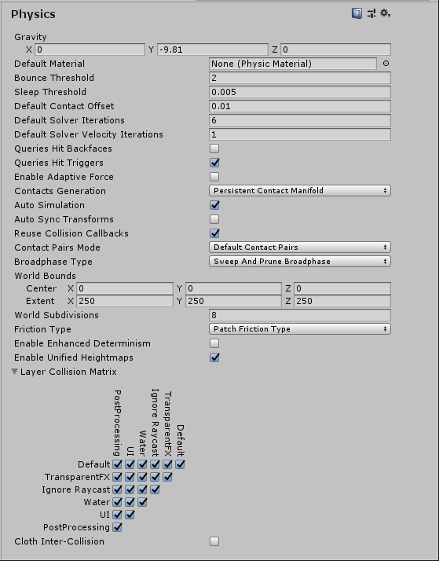
Physic manager
Edit -> Project Setting -> Physics를 선택해서 불러올 수 있다.
Gravity : Rigidbody의 Use Gravity에 체크하면 Gravity에 설정된 값으로 중력이 작용한다. 기본값은 Y축으로-9.81로 되어 있다. 즉, 중력 가속도 9.8이 설정되어 있는 것이다.
Default Material : 두 물체가 충돌했을 때 반작용에 대한 속성을 설정한다. None으로 설정하지 않으면 각 Rigidbody 에서 개별적으로 설정 할 수 있다.
Sleep Velocity, Sleep Angular Velocity
: 이동가속도와 회전가속도가 일정 수치 이하로 떨어지면
자동으로 물리엔진의 영향에서 벗어나게 해 CPU 연산의
부하를 줄여주는데, 이를 Rigidbody Sleeping이라 한다.
Raycasts Hit Triggers : 체크가 해제되면 Raycast와의 충돌감지를 하지 않는다.
Layer Collision Matrix : Build In Layer 또는 사용자 정의 Layer 간의 충돌 감지여부를 체크 할 수 있다.
Rigidbody Sleeping으로 더 이상 동작하지 않고 휴면중인 Rigidbody를 깨우는 방법은 다음과 같다.
Rigidbody가 있는 다른 오브젝트와의 충돌
Rigidbody의 속성을 변경하거나 AddForce같은 함수로 힘이 가해질때.

